Slide 1
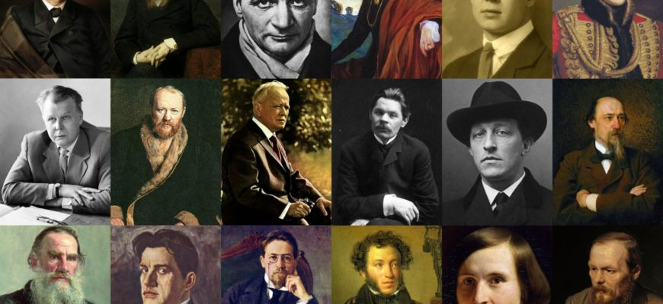
Эволюция русской литературы
Лин Герхард

Slide 2
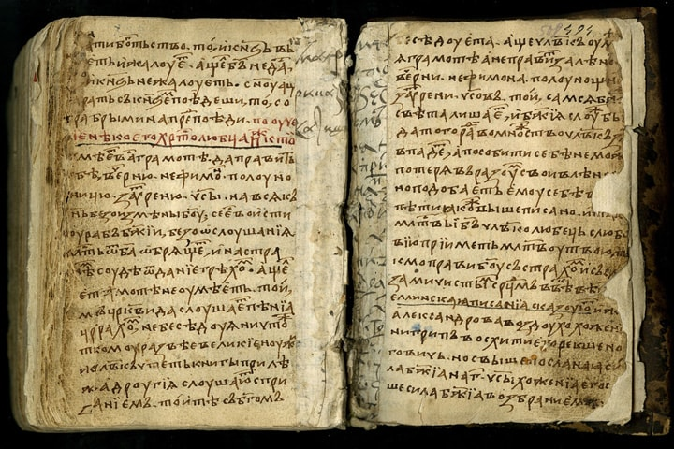
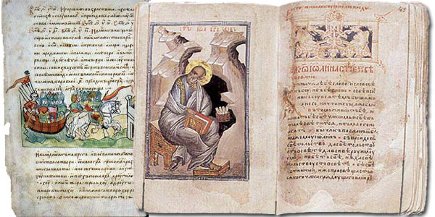
Древнерусская литература
XI по XVII век.
Были написаны такие книги:
Хождение Богородицы по мукам
Поучение Владимира Мономаха
Слово Даниила Заточника
Из «Истории Иудейской войны» Иосифа Флавия
Сказание о Мелхиседеке
Хождение игумена Даниила
Основные жанры:
Житие
Воинская повесть
Хождение
Хронографы

Slide 3
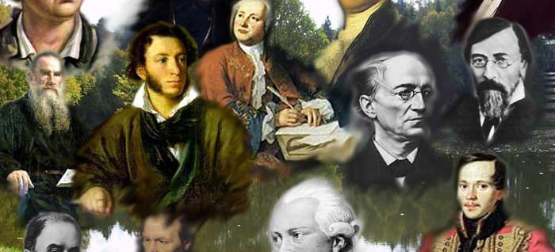
Писатели золотого века
XIX век
Жанры:
поэма, пьеса, повесть, сказка, басня
Лучшие книги:
Война и мир
Евгений Онегин
Анна Каренина
Горе от ума
Александр Пушкин
Николай Гоголь
Лев Толстой
Иван Крылов

Slide 4
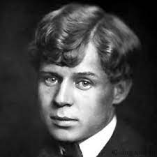
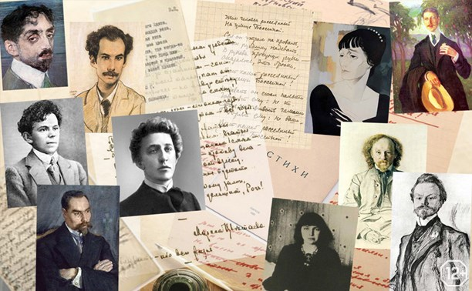
Серебряный век
ХХ век
Писатели
Анна Ахматова
Сергей Есенин
Александр Блок
Осип Мандельштам
Владимир Маяковский
Жанры
Символизм
Акмеизм
Футуризм
Новокрестьянская поэзия
Имажинизм

Slide 5
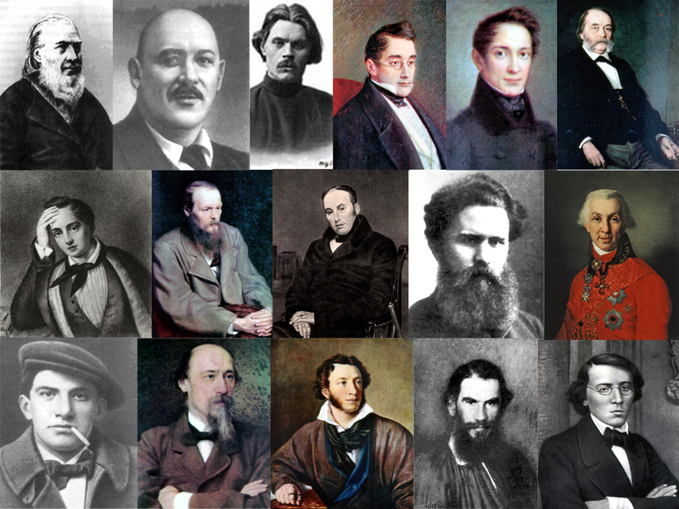
Над проектом работала Лин Герхард

